Slide 1
Energioppdraget 2025

Slide 2
Energioppdraget
En årlig kampanje som inviterer elever til å løse et oppdrag fra en aktør i energisektoren knytta til bærekraftig bruk av energi
Målsetting:
styrke elevenes interesse og motivasjon for realfag, energispørsmål og energinæringa
øke elevenes læringsutbytte og rekruttering til realfagene
legge til rette for utforskende og tverrfaglig arbeid og bruk av andre læringsarenaer i undervisninga

Slide 3
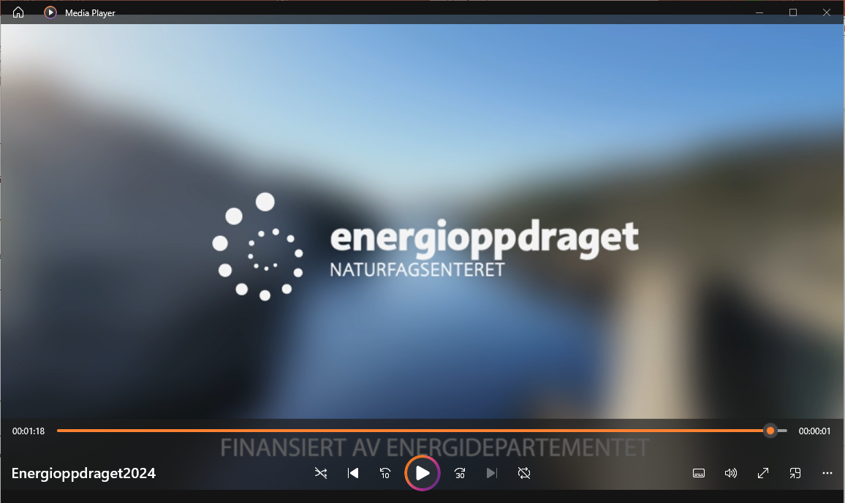
Filmen til Energioppdraget 2025
Notes:
Filmen ligger på nettsiden – naturfag.no/energi – oppdraget og lærerressurser

Slide 4
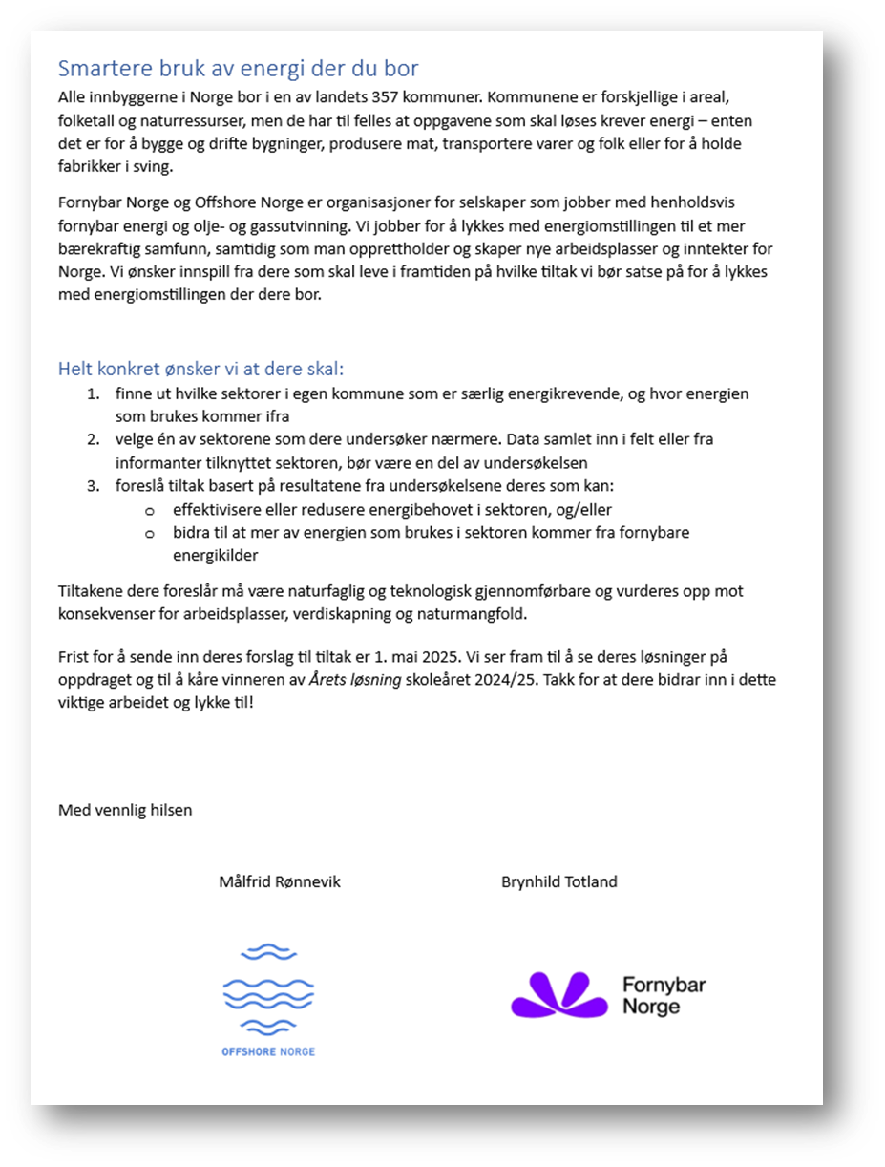
Oppdraget 2024/25 – Smartere bruk av energi der du bor
Helt konkret ønsker vi at dere skal:
finne ut hvilke sektorer i egen kommune som er særlig energikrevende, og hvor energien som brukes kommer ifra
velge én av sektorene som dere undersøker nærmere. Data samlet inn i felt eller fra informanter tilknyttet sektoren, bør være en del av undersøkelsen
foreslå tiltak basert på resultatene fra undersøkelsene deres som kan:
effektivisere eller redusere energibehovet i sektoren, og/eller
bidra til at mer av energien som brukes i sektoren kommer fra fornybare energikilder
Tiltakene dere foreslår må være naturfaglig og teknologisk gjennomførbare og vurderes opp mot konsekvenser for arbeidsplasser, verdiskapning og naturmangfold.
Notes:
Versjon tilpasset ungdomstrinn og vgs.

Slide 5
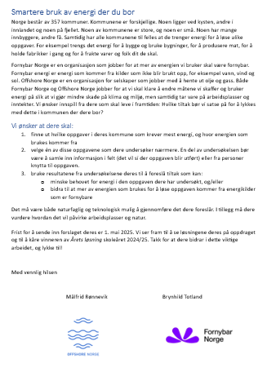
Oppdraget 2024/25 – Smartere bruk av energi der du bor
Vi ønsker at dere skal:
finne ut hvilke oppgaver i deres kommune som krever mest energi, og hvor energien som brukes kommer fra
velge én av disse oppgavene som dere undersøker nærmere. En del av undersøkelsen bør være å samle inn informasjon i felt (det vil si der oppgaven blir utført) eller fra personer knytta til oppgaven.
bruke resultatene fra undersøkelsene deres til å foreslå tiltak som kan:
minske behovet for energi i den oppgaven dere har undersøkt, og/eller
bidra til at mer av energien som brukes for å løse oppgaven kommer fra energikilder som er fornybare
Det må være både naturfaglig og teknologisk mulig å gjennomføre det dere foreslår. I tillegg må dere vurdere hvordan det vil påvirke arbeidsplasser og natur.
Notes:
Versjon tilpasset mellomtrinnet.

Slide 6
Energioppdraget og overordnet del
Ved å bruke varierte læringsarenaer kan skolen gi elevene praktiske og livsnære erfaringer som fremmer motivasjon og innsikt. Lokalmiljøets og samfunnets engasjement kan bidra positivt til skolens og elevenes utvikling. Ulike former for lokalt, nasjonalt og internasjonalt samarbeid forankrer elevenes læring i aktuelle spørsmål.
Et godt samarbeid mellom skole og arbeidsliv øker mulighetene for at flere skal kunne ta aktivt del i egen opplæring og opparbeide tilhørighet til arbeidsliv og samfunnsliv.
Elevene skal utvikle bevissthet om hvordan menneskets levesett påvirker naturen og klimaet, og dermed også våre samfunn
Elevene skal kunne vurdere ulike kilder til kunnskap og tenke kritisk om hvordan kunnskap utvikles
Notes:
Gjennom energioppdraget får elevene jobbet med mye fra overordnet del. Her er et lite utvalg.

Slide 7
Ny stortingsmelding
Skolen skal bli mer praktisk, variert og relevant
Mer undervisningen utenfor klasserommet
Koble undervisningen til elevene hverdagsliv, nærmiljøet og arbeidslivet
gi elever et bedre grunnlag for videre utdannings- og yrkesvalg
bidra til en mer aktiviserende, relevant og tilpasset opplæring
opplevelse av nytteverdi
Gjennom bruk av ulike læringsarenaer kan skolen utnytte nærmiljøets og samfunnets engasjement. Det kan dermed være en måte å variere undervisningen på, og å knytte den mer til samfunnet for øvrig, arbeidslivet og til elevenes hverdagsliv og interesser.
Notes:
Energioppdraget er midt i blinken med tanke på den nye stortingsmeldingen!

Slide 8
Fordelene med oppdrag fra eksterne
Relevant og virkelighetsnær undervisning
Opplevelse av å få bidra
Skaper et læringsbehov
Økt engasjement og innsats
Skaper sammenheng mellom aktiviteter i og utenfor klasserommet
Legger til rette for
utforskende arbeid og kreativitet
tverrfaglig samarbeid og arbeid med de tverrfaglige temaene
naturvitenskapelige praksiser
Notes:
Å få et oppdrag fra noen andre enn læreren kan gi mange fordeler.

Slide 9
Hva vi skal gjøre på vår skole
Notes:
Sett inn:
Hvilke deler av oppdraget dere skal jobbe med
Hvordan dere skal jobbe med oppdraget
Eventuelle lokale samarbeidspartnere/kontaktpersoner
Involverte fag
Involverte elever og lærere
Tidsperiode for gjennomføring

Slide 10
Aktuelle kompetansemål fra naturfag
Etter 7. trinn:
stille spørsmål og lage hypoteser om naturfaglige fenomener, identifisere variabler og samle data for å finne svar
skille mellom observasjoner og slutninger, organisere data, bruke årsak-virkning-argumenter, trekke slutninger, vurdere feilkilder og presentere funn
reflektere over hvordan teknologi kan løse utfordringer, skape muligheter og føre til nye dilemmaer
Notes:
Aktuelle kompetansemål fra naturfag. Det er også relevante kompetansemål fra f.eks. matematikk og samfunnsfag. Sett gjerne inn det som er aktuelt for dere.

Slide 11
Aktuelle kompetansemål fra naturfag
Etter 10. trinn:
analysere og bruke innsamlede data til å lage forklaringer, drøfte forklaringene i lys av relevant teori og vurdere kvaliteten på egne og andres utforskinger
gjøre rede for energibevaring og energikvalitet og utforske ulike måter å omdanne, transportere og lagre energi på
drøfte hvordan energiproduksjon og energibruk kan påvirke miljøet lokalt og globalt
Notes:
Aktuelle kompetansemål fra naturfag. Det er også relevante kompetansemål fra f.eks. matematikk og samfunnsfag. Sett gjerne inn det som er aktuelt for dere.

Slide 12
Aktuelle kompetansemål fra naturfag
Etter vg1 SF:
utforske en selvvalgt naturfaglig problemstilling, presentere funn og argumentere for valg av metoder
Etter vg1 BA:
bruke begrepene energiovergang, energibevaring og virkningsgrad til å vurdere energiøkonomisering i bygg
Etter vg1 EL:
gjøre rede for sammenhenger mellom elektrisk energi og effekt og presentere noen energieffektive løsninger i bygg
bruke begrepene vekselstrømteknologi, likestrømsteknologi, energilagring og virkningsgrad for å beskrive og drøfte metoder for bærekraftig energiproduksjon
Notes:
Aktuelle kompetansemål fra naturfag. Det er også relevante kompetansemål fra f.eks. matematikk og samfunnsfag. Sett gjerne inn det som er aktuelt for dere.

